Slide 1

INFRAESTRUCTURA TURÍSTICA EN EL ESTADO DE ZACATECAS
LIC. RAFAEL FLORES MENDOZA

Slide 2
INTRODUCCIÓN
Ante un entorno económico adverso (crisis, influenza, entre otras), el turismo se ha revelado como uno de los sectores que han presentado un crecimiento constante, generando con ello mayor desarrollo para las entidades
Es por ello que la inversión pública y privada en infraestructura es un pilar para el crecimiento económico y recuperación del país.

Slide 3
IMPACTO EN INFRESTRUCTURA
La inversion en infraestructura es un detonante de un círculo virtuoso, da fomento a la actividad económica, genera mas y mejores empleos y se constituye en un pilar del bienestar social.
Encamina la economía a su recuperación plena, hacia el crecimiento integral y equilibrado y el desarrollo con equidad.

Slide 4
A través del programa de infraestructura turística implementado por el Gobierno del Estado en coordinación con instancias federales y municipales, en los últimos 5 años se ha logrado ejercer una inversión de $1,000,000,000 millones de pesos, beneficiando a más de 800,000 personas, 13 veces más que la administración anterior.

Slide 5
INFRAESTRUCTURA COMO EFECTO MULTIPLICADOR
PALACIO DE CONVENCIONES
Ejemplo contundente del impacto es el Palacio de Convenciones, como obra de gran envergadura que permite albergar a más de 5,000 personas, con el cual a partir de su inauguración, se han llevado acabo mas de 20 importantes eventos, con la participación de 35,000 personas aproximadamente en los que destacan: Congreso de AMPROFEC, Conferencia Internacional Hispanic Meeting Planners, Conferencia de Cambio Climático, Congreso de médicos generales, anestesistas, etc. Asimismo, cuenta ya con varios congresos, convenciones comprometidos para los próximos 2 años en los que destacan, Congreso de INFONAVIT, congreso Nacional de Diabetes, Congreso Nacional de Bioquímica Clínica, Congreso de HERBALIFE, Congreso de Ingenieros topógrafos, entre otros.
Estos eventos contribuirán, al incremento de la ocupación en por lo menos 8 puntos porcentuales, representando una derrama de 150 millones de pesos con un total de 103,712 cuartos ocupados más.

Slide 6
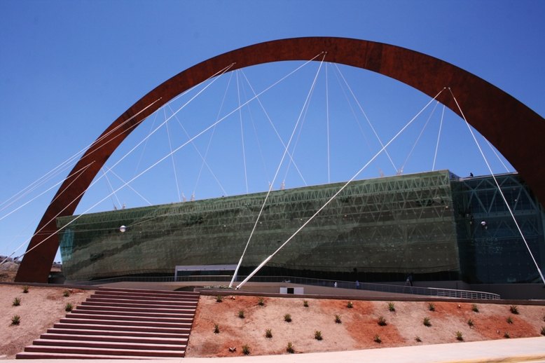
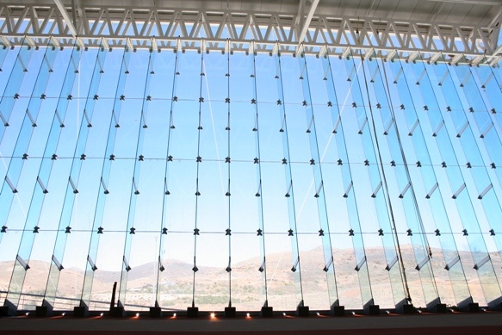
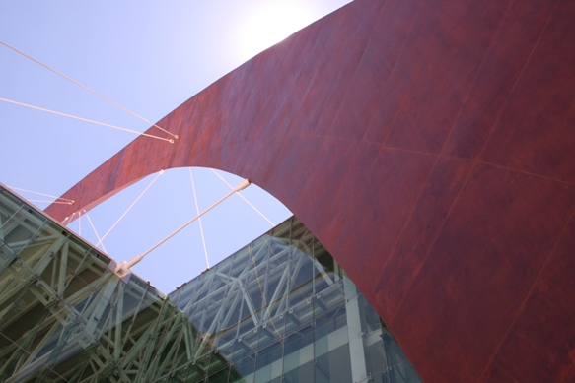
Palacio de Convenciones

Slide 7
LA INFRAESTRUCTURA COMO FACTOR DE RECUPERACIÓN
El Desarrollo de la infraestructura contribuye a la recuperación económica a través de la realización de nuevos proyectos de inversión impulsando el desarrollo regional.
Fortalece la integración económica del país , Estados y Regiones influyendo decisivamente en el nivel de competitividad.
Ante una situación de crisis se abren mayores oportunidades para que los sectores público y privado compartan el financiamiento, los riesgos y los beneficios de proyectos de infraestructura.

Slide 8
La inversión en infraestructura tiene un efecto sustancialmente significativo en la reactivación de la economía y el empleo.
Estimula de manera inmediata a industrias, para un desarrollo regional equilibrado.
Genera Servicios públicos más eficientes, seguros y accesibles.
Da sustento y permanencia al crecimiento económico.

Slide 9
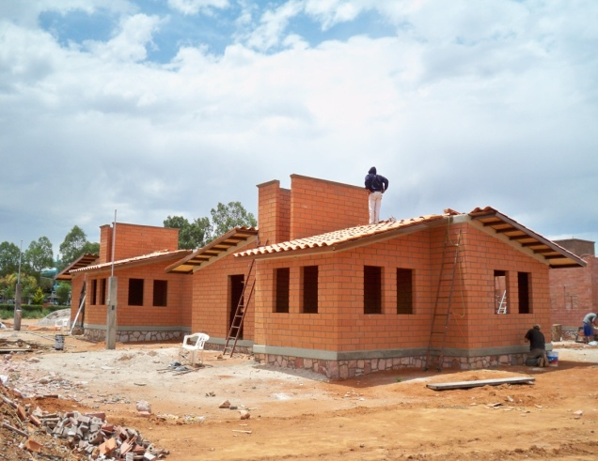
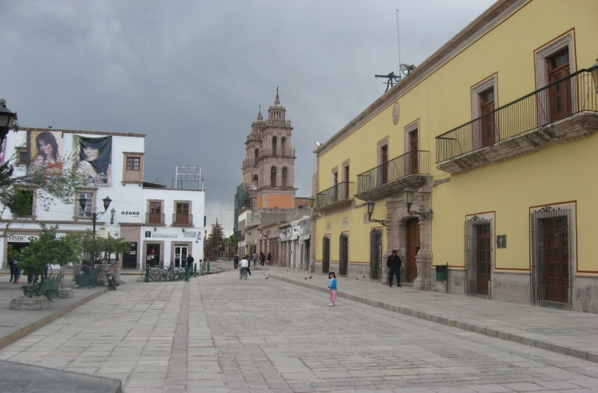
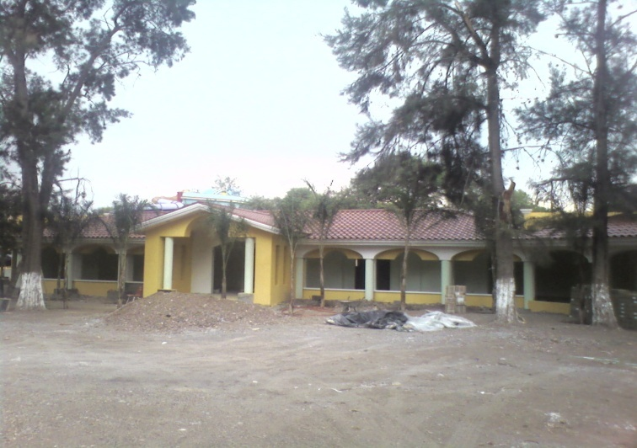
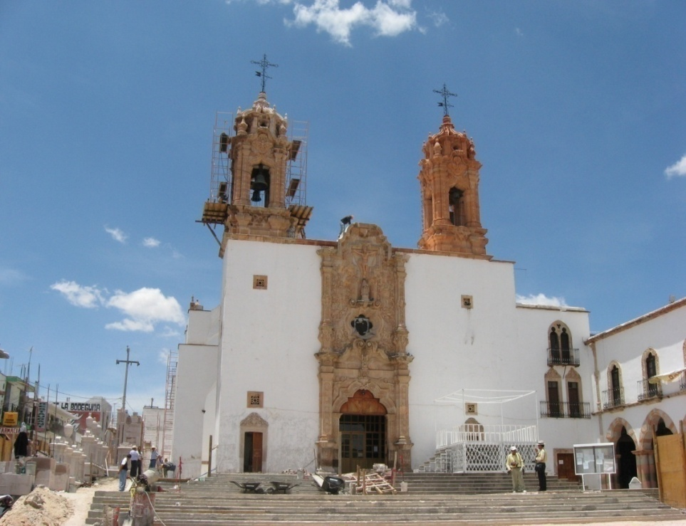
Rio Florido
Centro histórico de Jerez
Atotonilco, Valparaiso
Plateros, Fresnillo

Slide 10
QUE HEMOS HECHO EN INFRAESTRUCTURA
La Gestión de Recursos para el Financiamiento de Infraestructura Turística ha sido fundamental en tres vertientes:
Convenios de Colaboración y Reasignación con la Secretaría de Turismo Federal
Convenios Colaboración con Municipios.
Fondos Federales y Estatales
(Conaculta, Fonregión y Fideicomiso del Impuesto a la nomina Estatal )

Slide 11

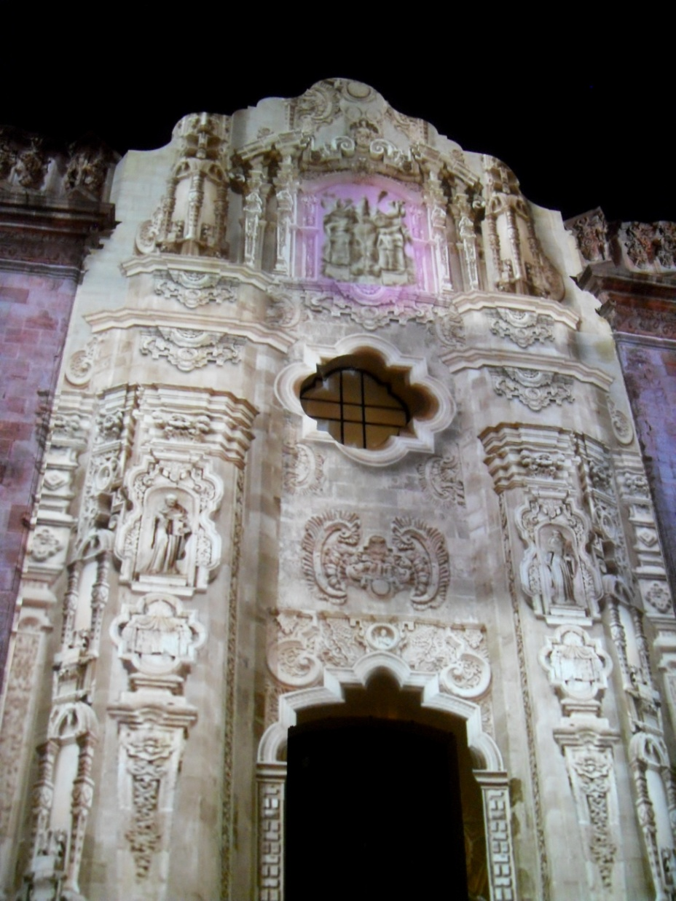
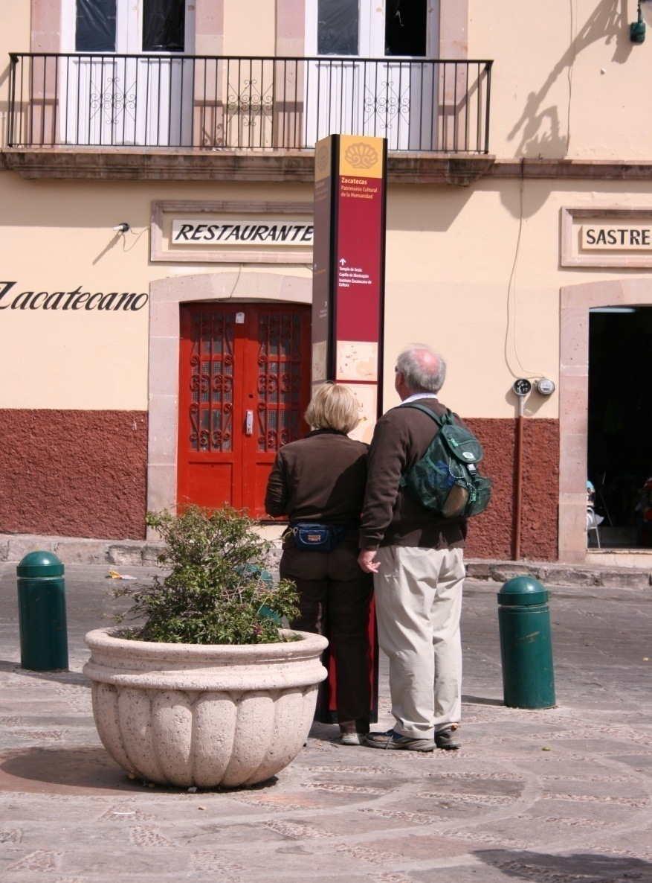
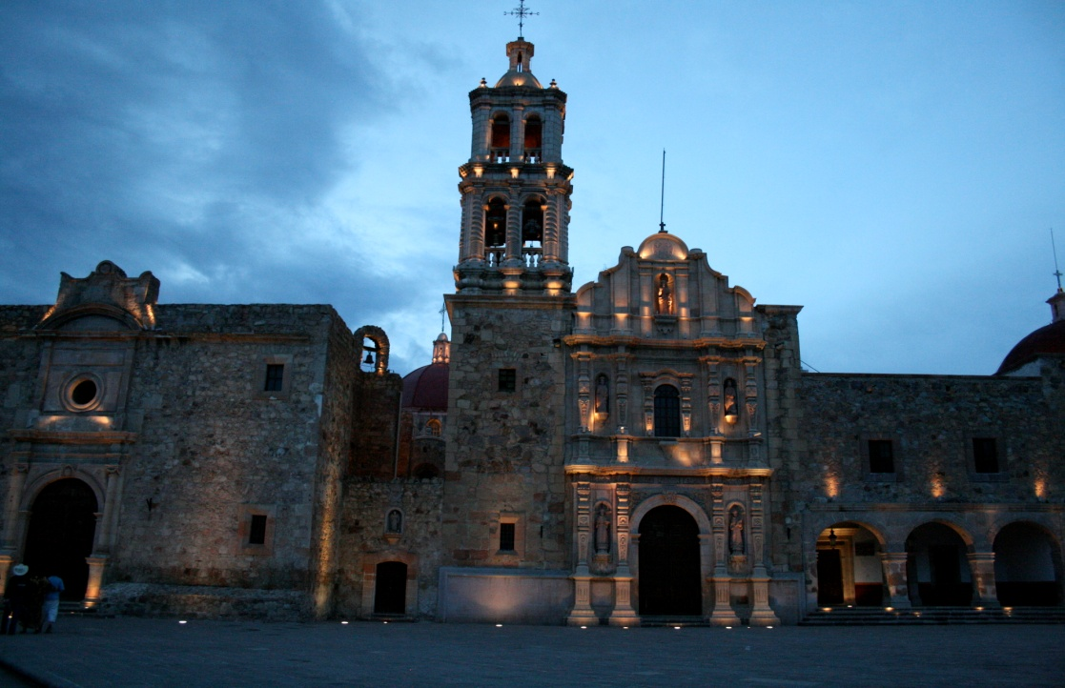
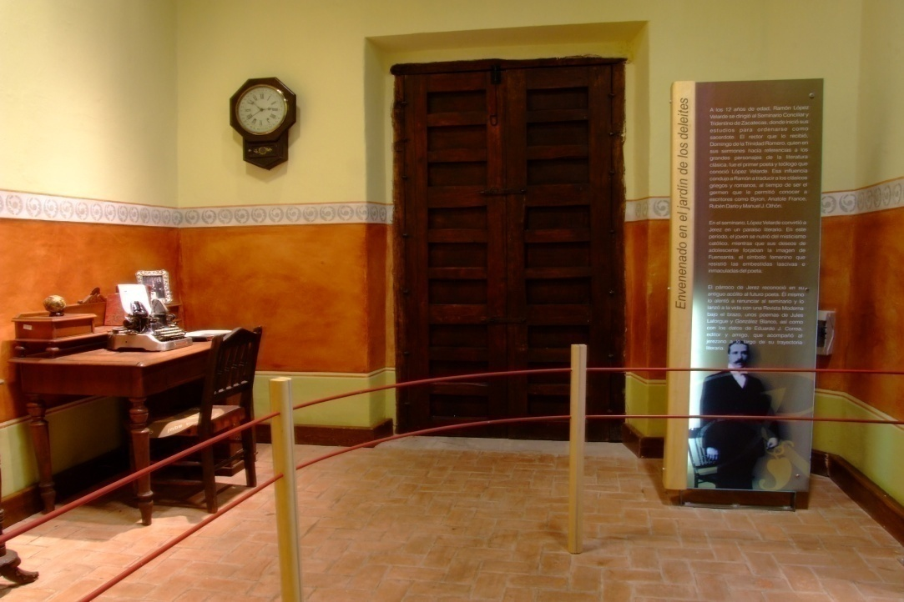

Slide 12
INVERSIÓN EN INFRAESTRUCTURA 2004-2009
AÑO | Federal | Estatal | Municipal | TOTAL | OBRAS
2004 | 8,000,000.00 | 13,000,000.00 | 0 | 21,000,000.00 | 6
2005 | 4,350,000.00 | 18,000,000.00 | 6,425,000.00 | 28,775,000.00 | 18
2006 | 5,437,500.00 | 12,250,000.00 | 11,050,000.00 | 28,737,500.00 | 19
2007 | 22,250,000.00 | 37,730,712.00 | 3,143,861.00 | 63,124,573.00 | 23
2008 | 84,290,000.00 | 586,143,333.00 | 25,671,151.00 | 696,104,484.00 | 61
2009 | 85,000,000.00 | 105,676,609.30 | 19,888,295.17 | 210,564,904.47 | 23
2004-2009 | 209,327,500.00 | 362,800,654.30 | 66,178,307.17 | 1,048,306,461.47 | 150

Slide 13
INVERSIÓN EN INFRAESTRUCTURA
Señalando que en 2008 se incrementó en 600% el monto de la inversión respecto del año anterior.

Slide 14
OTROS PROYECTOS ESTRATEGICOS
Retablo Mayor de Catedral.
Rescate y Puesta en Valor del Templo de Sto. Domingo
Rescate corredor Auza Juárez
(Plaza Miguel Auza, Plaza Juarez)
Resurgimiento del Ex Templo de San Agustín
Regeneración de Imagen Urbana de Plateros

Slide 15
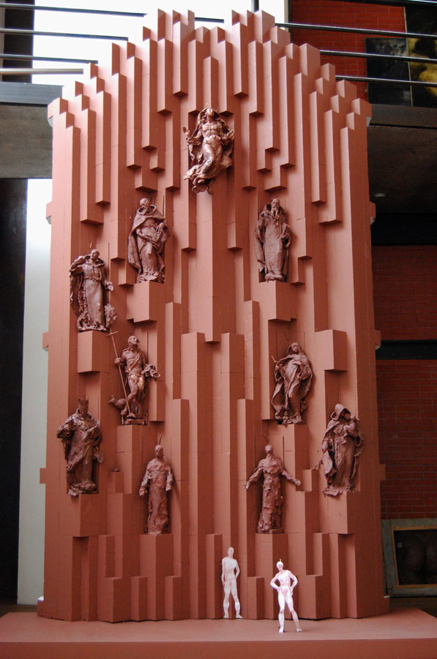
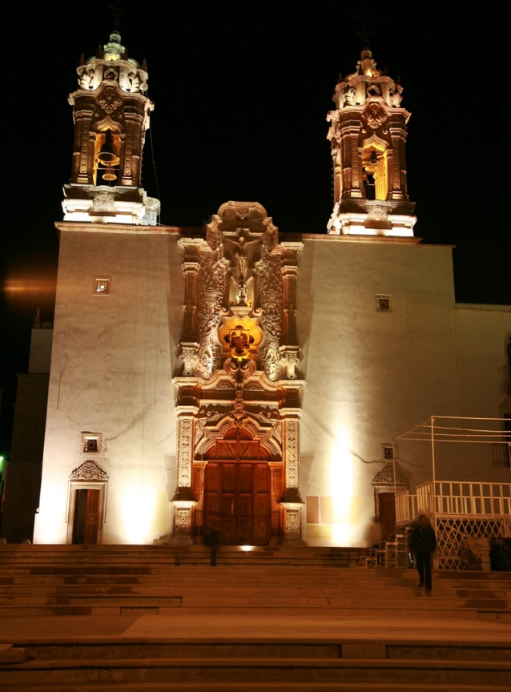
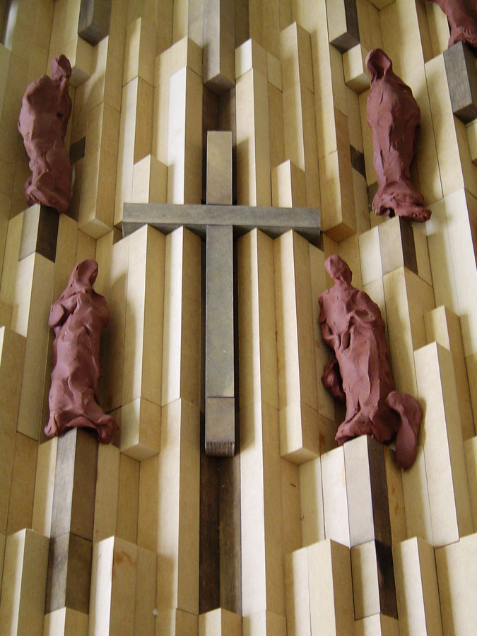
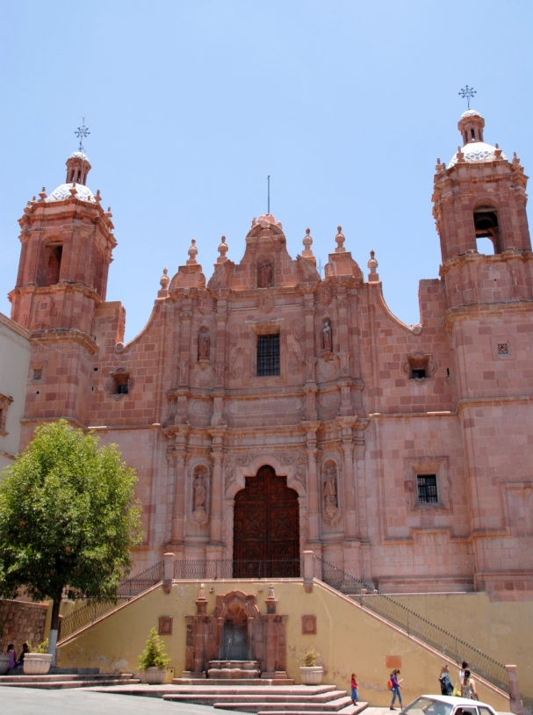

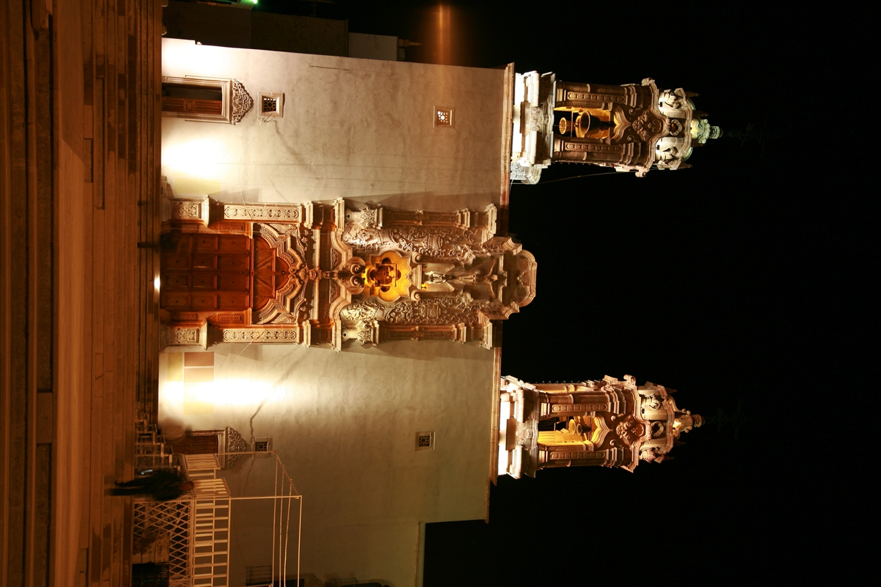
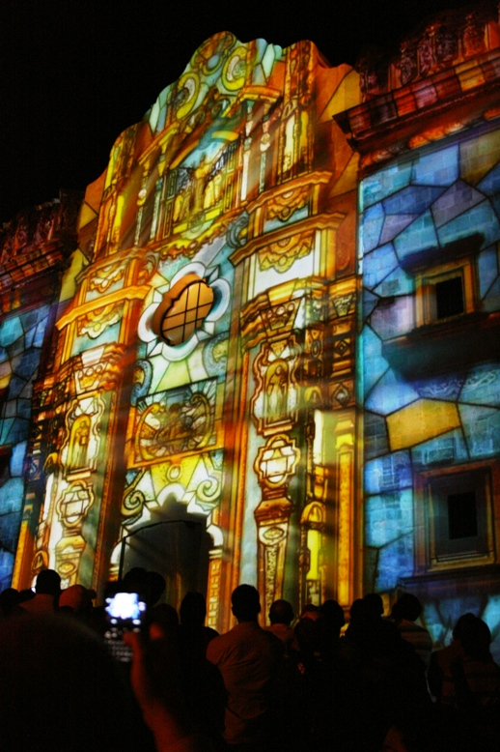
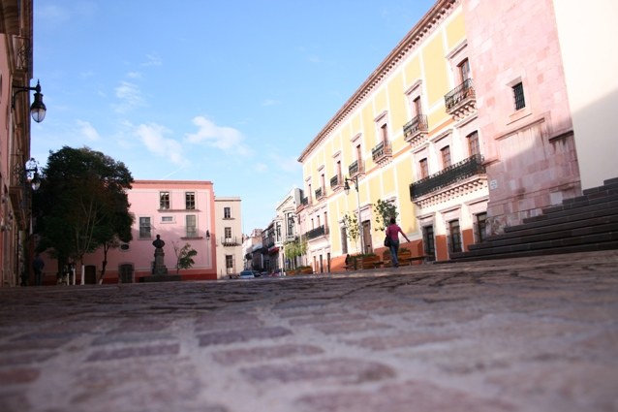
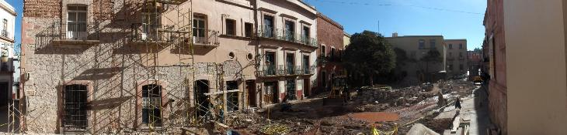

Slide 16
OTROS PROYECTOS ESTRATEGICOS
Restauración y equipamiento de Casa Museo Ramón López Velarde en Jerez de García Salinas
Regeneración de Imagen Urbana y cableado subterráneo Centro Histórico de Jerez
Regeneración del centro Histórico de Teúl de González Ortega
Regeneración Urbana Centro Histórico de Pinos
Regeneración de imagen urbana Centro Histórico de Sombrerete.
Capilla de Nápoles y atrio del Convento de Guadalupe.

Slide 17

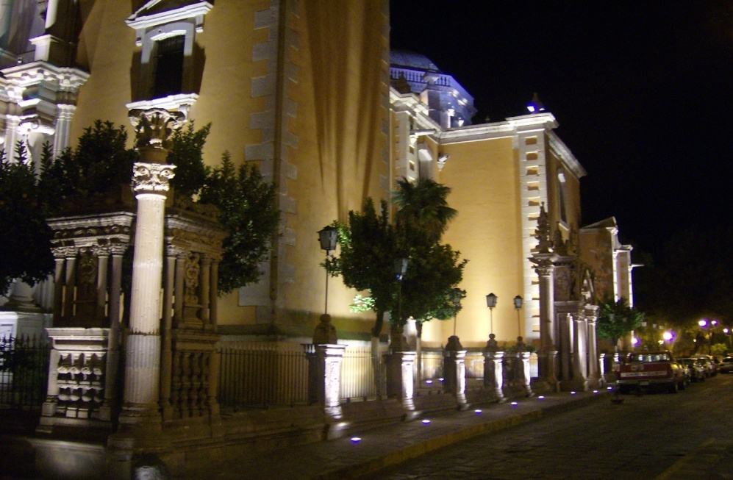
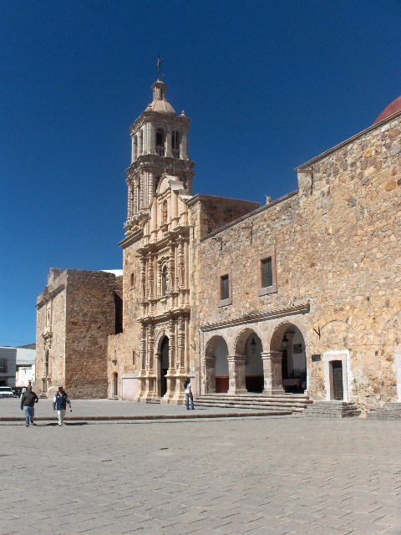

Jerez
Sombrerete

Slide 18
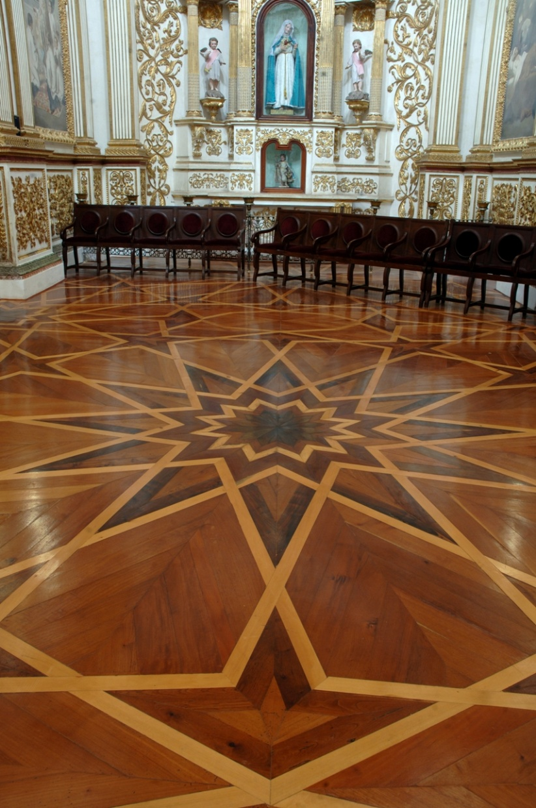
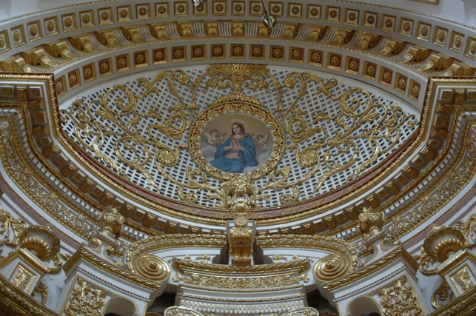
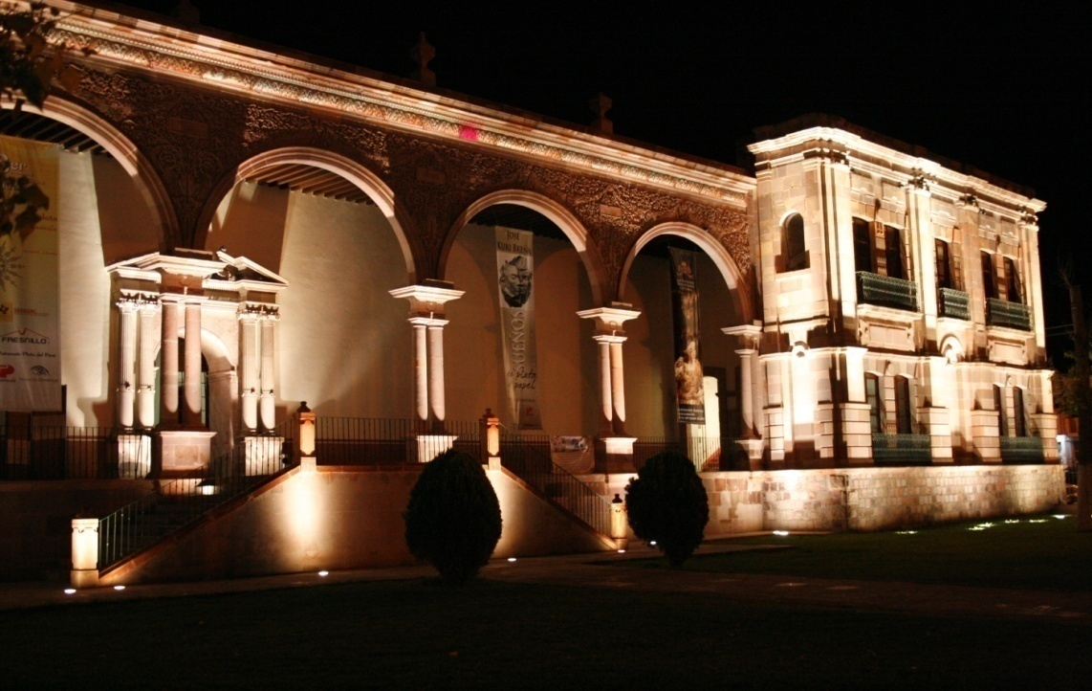
Guadalupe

Slide 19
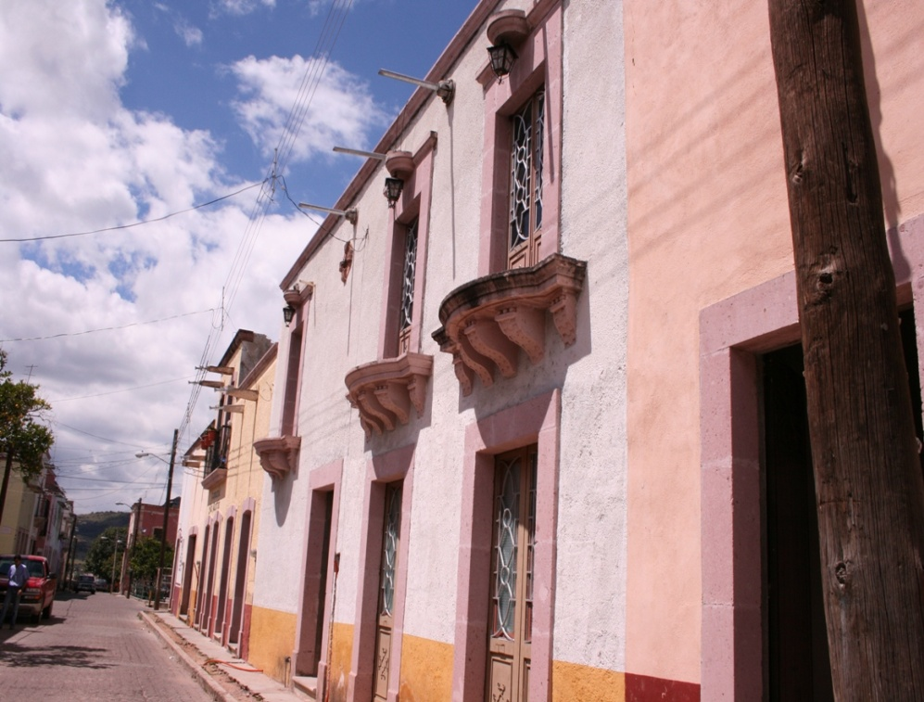
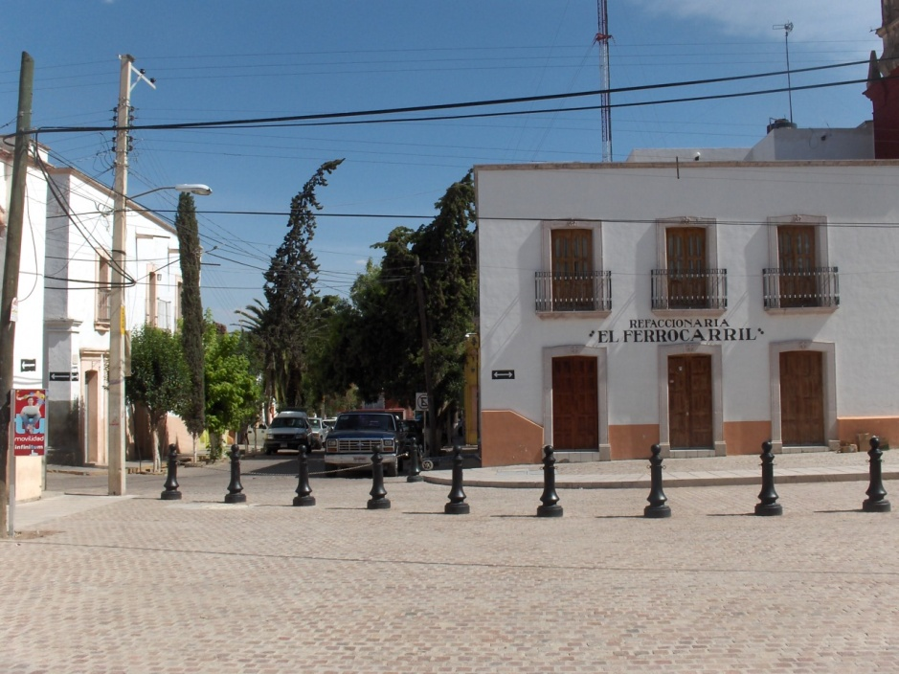
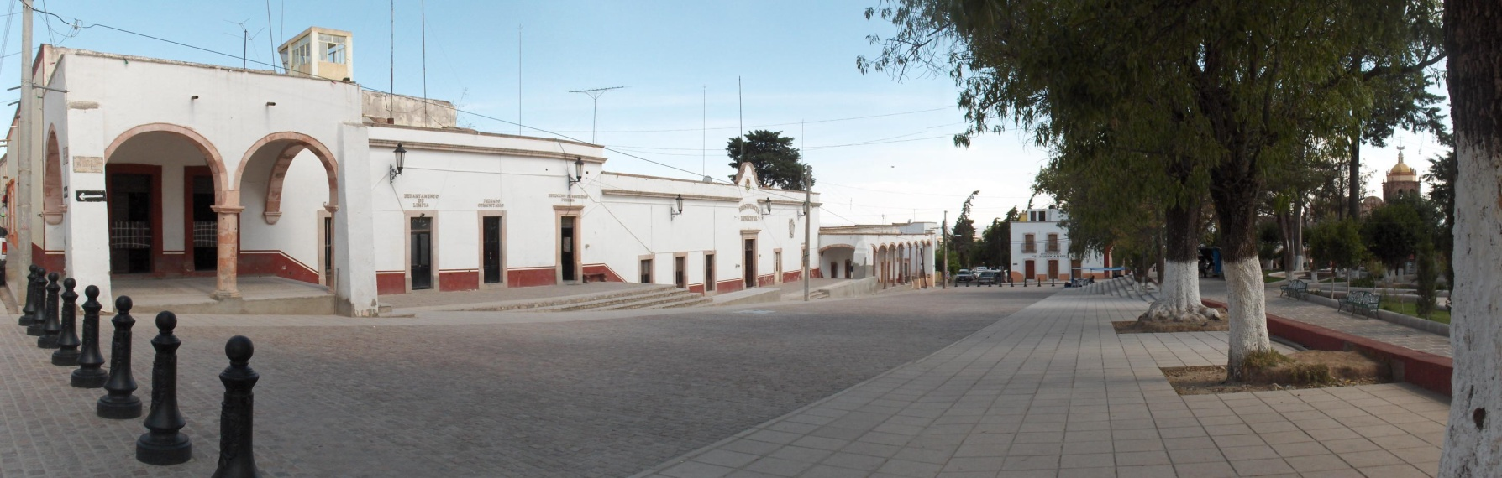
Téul de González Ortega
Pinos

Slide 20
QUE SE VA HACER EN INFRAESTRUCTURA 2010 SECTUR
No. | PROYECTO | TOTAL | Estructura Financiera
 |  |  | Federal | Estatal | Municipal
1 | RESTAURACIÓN INTEGRAL TEMPLO DE SANTO DOMINGO | 10,000,000.00 | 5,000,000.00 | 5,000,000.00
2 | TERMINACIÓN MUSEO ZACATECANO | 10,000,000.00 | 5,000,000.00 | 5,000,000.00
3 | EQUIPAMIENTO DEL PALACIO DE CONVENCIONES | 20,000,000.00 | 10,000,000.00 | 10,000,000.00
4 | REGENERACIÓN DE IMAGEN URBANADE JEREZ DE GARCÍA SALINAS,ZAC. | 6,000,000.00 | 3,000,000.00 |  | 3,000,000.00
5 | REGENERACIÓN DE IMAGEN URBANA DE PINOS, ZAC | 6,000,000.00 | 3,000,000.00 |  | 3,000,000.00
6 | REGENERACIÓN DE IMAGEN URBANA DE SOMBRERETE, ZAC. | 6,000,000.00 | 3,000,000.00 |  | 3,000,000.00
7 | REGENERACIÓN DE IMAGEN URBANA DEL TEUL DE GONZÁLEZ ORTEGA,ZAC. | 2,000,000.00 | 1,000,000.00 |  | 1,000,000.00
8 | 3ERA. ETAPA RETABLO MAYOR DE CATEDRAL BASÍLICA | 10,000,000.00 | 10,000,000.00
9 | 2DA. ETAPA REMODELACIÓN INTEGRAL MUSEO PEDRO CORONEL | 4,500,000.00 | 4,500,000.00
TOTAL INVERSION |  | 74,500,000.00 | 44,500,000.00 | 20,000,000.00 | 10,000,000.00

Slide 21
CATEDRAL

Slide 22
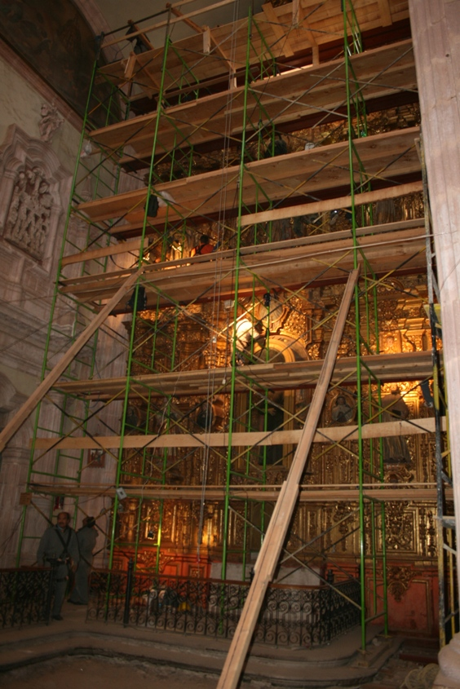
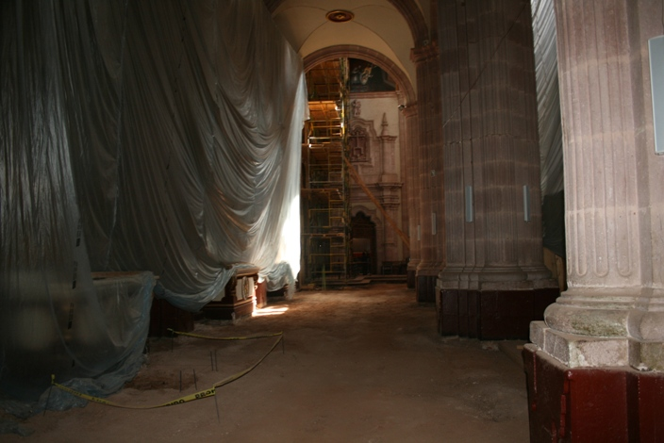
SANTO DOMINGO

Slide 23
ACCIONES RELEVANTES PARA FORTALECER LA INFRESTRUCTURA
Capacitación y Cultura Turística
Permite la profesionalización de las y los prestadores de servicio turísticos, elevando la calidad y ser más competitivos. Con un total de 9,822 personas, 6384 mujeres y 3438 hombres.
Promoción Nacional e Internacional
Ha permitido el desarrollo del segmento de turismo de negocios y promocionar el destino a un mercado más amplio, con una inversión de 157’250,000.00 destacando: Premios “Oye” 2008, Plácido Domingo y Foro de Cambio Climático, todos ellos eventos de talla internacional.

Slide 24
.
Desarrollo de Productos Turísticos
Ha permitido la creación de 8 productos turísticos ampliando y diversificando la oferta turística.
Ruta del Mezcal en el Municipio de Pinos
Festival del Globo
Rancho la Jococa Ruta Taurina
Tirolesa 840 del Cerro de la Bufa
Compañía Cervecera de Zacatecas
Centro Eco turístico “El Manantial” Sierra de los Cardos
Cabalgatas
Planeación Estratégica
Creamos por primera vez el Programa Estatal de Desarrollo así como los Programas Municipales de Desarrollo Turístico de los municipios de Sombrerete, Jerez y el programa Regional de la Conurbación
Zacatecas – Guadalupe.

Slide 25
¡GRACIAS
POR SU ATENCIÓN !

